Slide 1
cONSEJO tECNICO eSCOLAR ESCUELA PRIMARIA “RICARDO FLORES MAGON”
FEBRERO

Slide 2
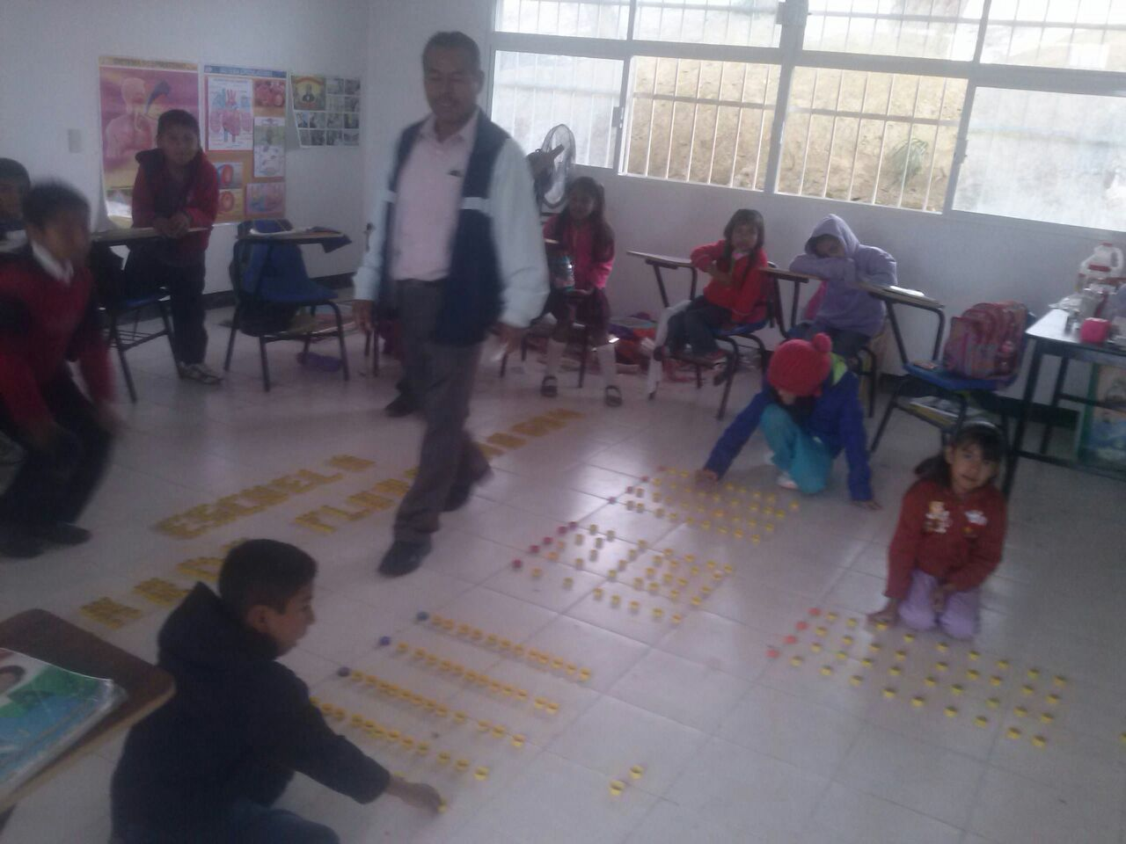
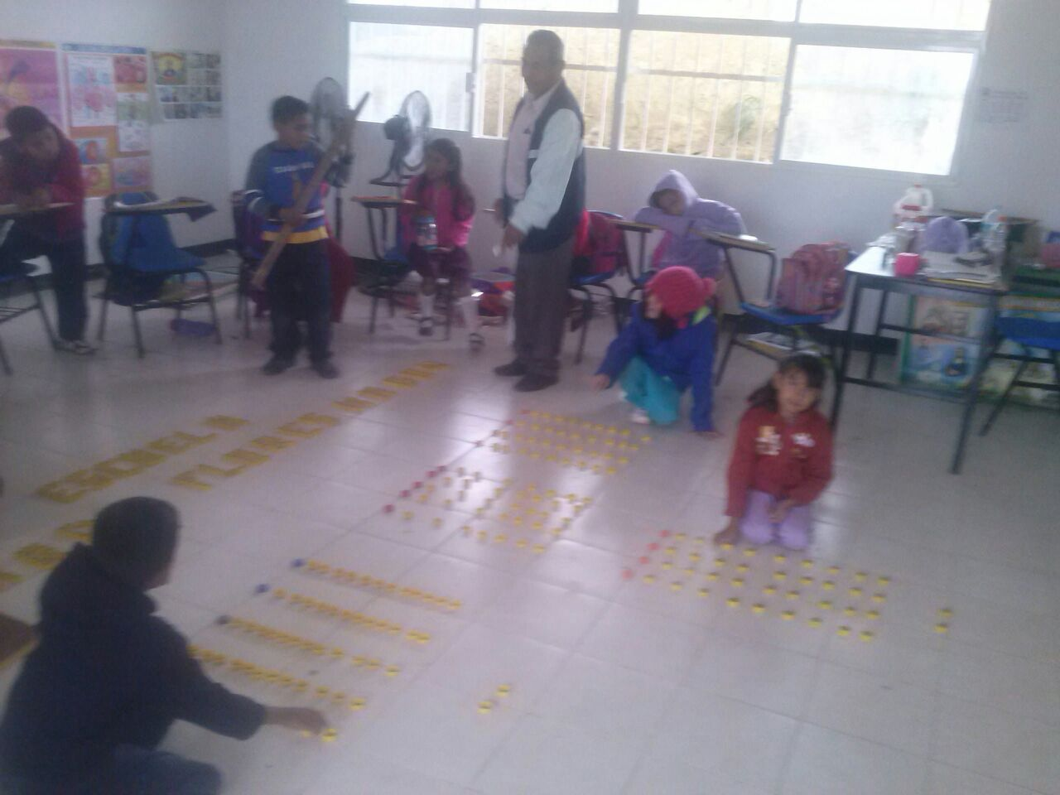
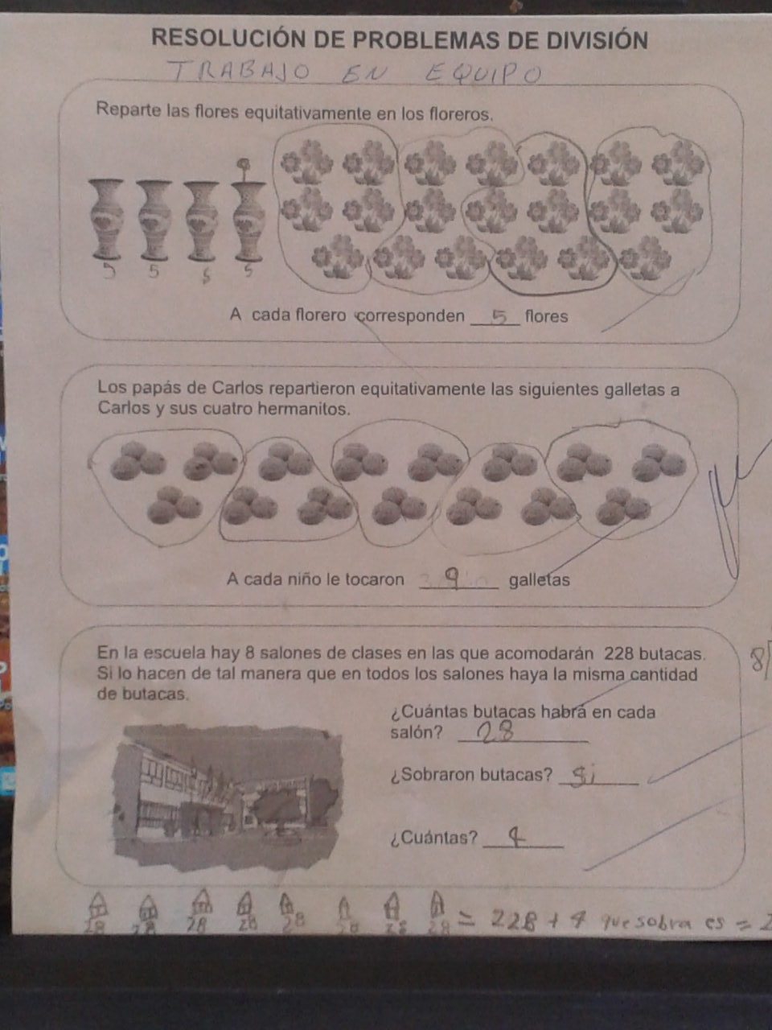
Ejercicios y resolución de problemas matematicos

Slide 3
LECTURA Y ESCRITURA DE TEXTOS

Slide 4
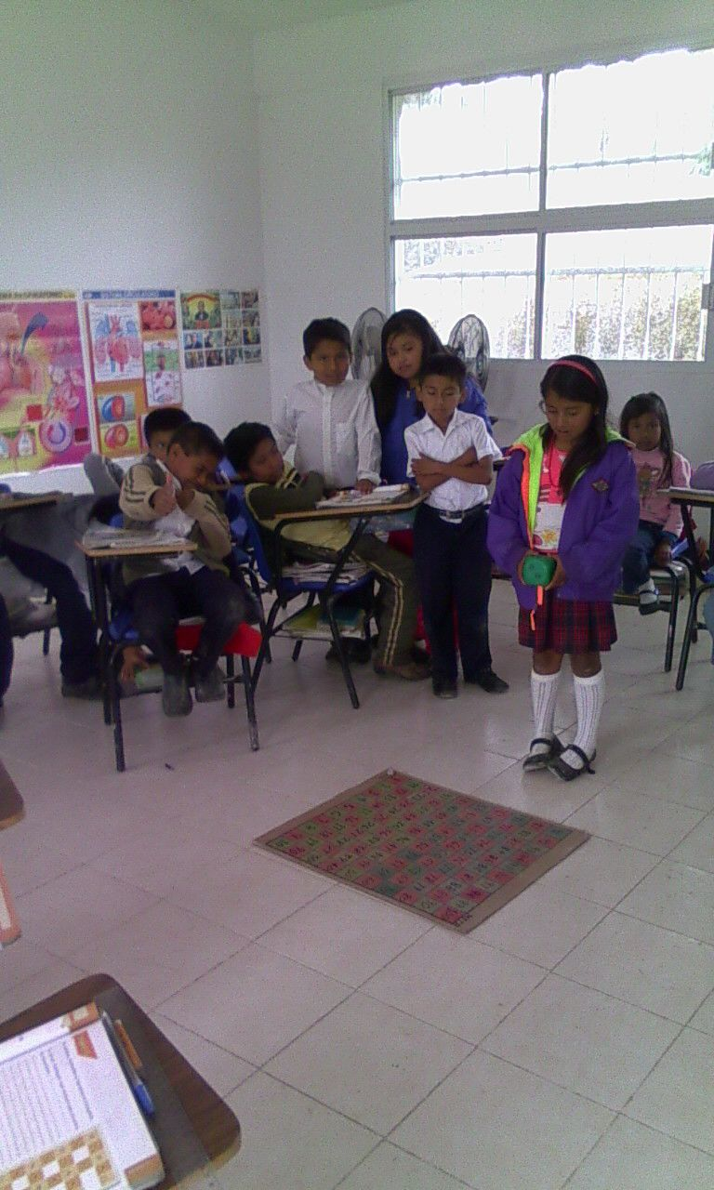
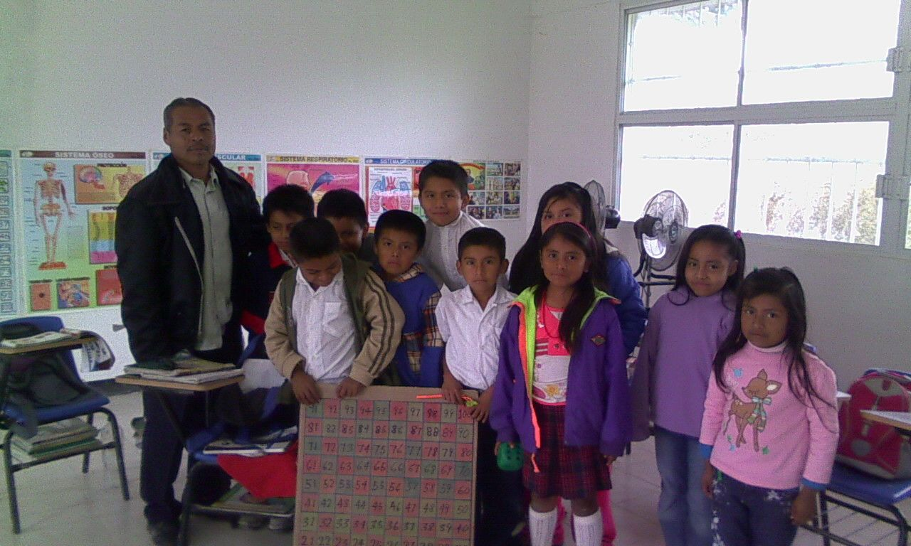
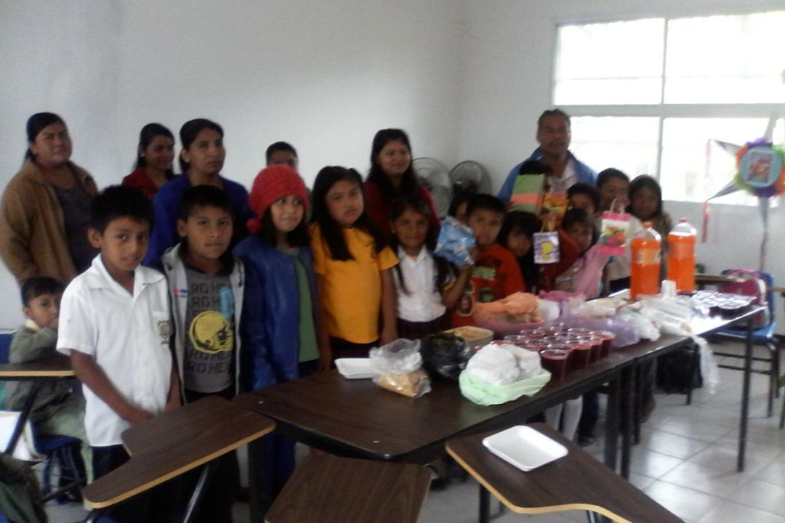
CONVIVENCIA ESCOLAR Y EJERCICIOS MATEMATICOS

Slide 5
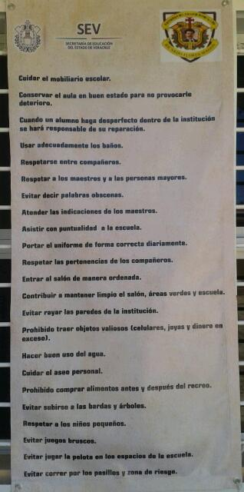
Difusion del reglamento escolar
Cumplimiento de normas

